Slide 1
旋转操控板
信息区
旋转特征是一用于创建回转实体和回转曲面的工具。
选择旋转命令的方法有两种。
单击菜单【插入】/【旋转】命令。
单击【基础特征】工具栏中旋转工具
选择旋转命令后出现如下图所示操控板。
旋转为实体
旋转轴线收集器
旋转深度数值
添加/去除材料
特征预览/不预览)
取消旋转
旋转为曲面
旋转深度类型
旋转方向
加厚草绘
暂停/取消暂停
确认旋转

Slide 2
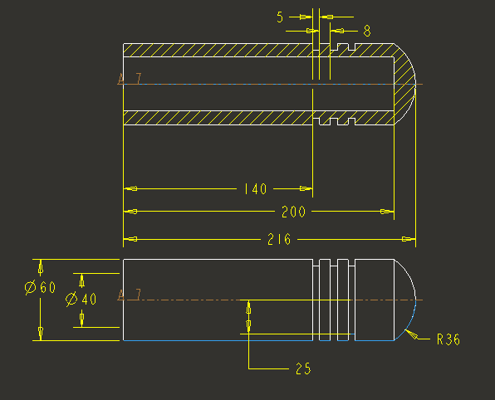
练习1

Slide 3
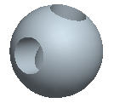
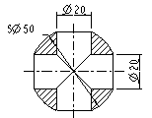
练习2

Slide 4
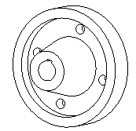
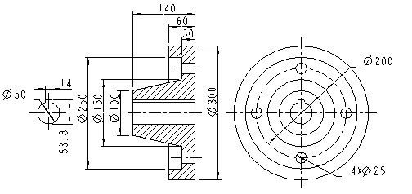
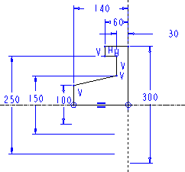
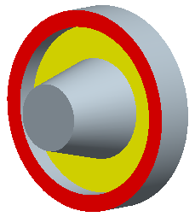
练习3
带轮模型
带轮工程图
设计步骤
1.草绘如图所示旋转截面生成带轮基体

Slide 5
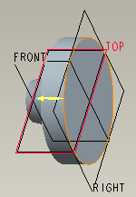
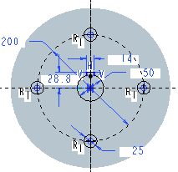
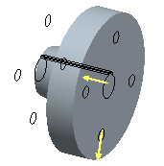
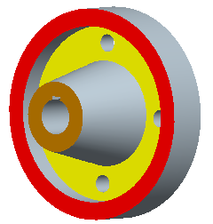
看图方向参照
草绘平面
草绘方向参照
中心线
2.定义孔的草绘平面拉伸去除材料完成构建如图
拉伸方向
去除材料方向

Slide 6
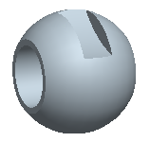
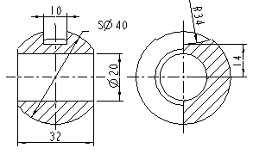
练习4

Slide 7
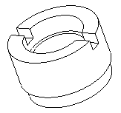
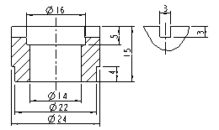
练习5

Slide 8
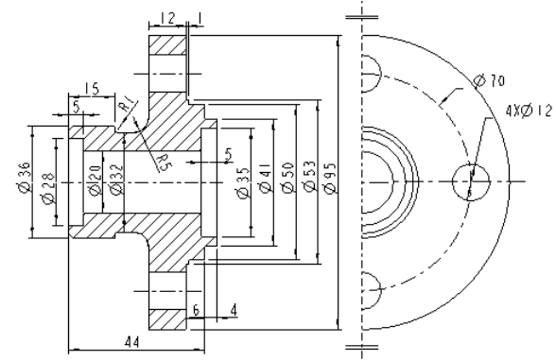
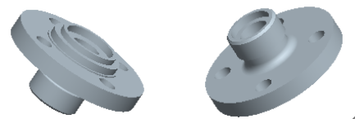
练习6

